Slide 1

互联网金融如何去O -蚂蚁实战剖析
刘晓莹（冯衡）
蚂蚁金服 2015.04

Slide 2
交流目录
互联网金融业务挑战与去O对策思考
蚂蚁去O最佳实践
蚂蚁去O-标准化解决方案（金融云技术平台）

Slide 3
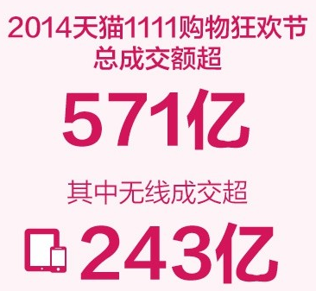
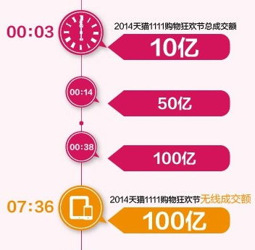
蚂蚁金融业务-示例2014双11热度
支付峰值：每分钟285万笔
订单创建峰值：每秒钟8万笔
Notes:
金融业务典型特征：
高性能：互联网的海量、突发性交易请求，实时与高质量的服务要求。
数据强一致性：跨系统、跨地区的一致性，大量的锁机制，严格的ACID/复杂事务。
高可用&IDC容灾：7x24小时的持续可用，数据零丢失。
复杂数据处理：复杂的数据模型，复杂的数据处理逻辑，批量多而复杂。
可扩展性：按需随时扩容满足业务需求

Slide 4
挑战-业务要求
分布服务与数据
万级/秒业务交易
弹性供给与调度
极低交易成本
分布事务与协调
强一致性保证
互联网金融业务特性
实时服务质量管控
亚秒级服务保证
强一致秒级容灾
99.99%+

Slide 5
对策-技术选型
运维-部署
应用-平台无关
数据-运维
整体架构-管控
1、多地域如何部署
跨机房容灾
2、单集群如何部署
容量TPM\QPS
性能RT
3、Failover如何部署
业务影响率
4、数据库如何扩容
性能可扩展性
存储可扩展性
运维成本
1、功能特性：数据类型、SQL语法等
2、Sequence
3、事务隔离级别
4、2级索引支持
5、不同存储如何对应用如何适配
1、数据库如何选型
2、数据sharding
3、DDL及DML操作
4、数据迁移
5、数据同步H+1,T+1
1、如何平滑发布验证
2、数据一致性
3、持续可用
5、解决方案标准化
单元化数据架构
平台无关性
数据库选型：
功能、性能、成本
去O标准解决方案
（金融云技术平台[部分]）
弹性伸缩
数据运维平台
持续高可用
Notes:
金融业务去O 关键参考指标：
事务、数据一致性、跨机房容灾、持续高可用、性能可扩展性、存储可扩展性、数据拆分、数据冗余

Slide 6
蚂蚁去O实战
整体架构支撑
数据中间件升级
金融型应用优化
金融型应用优化
去O发布策略
交易双十一
OceanBase特性

Slide 7
整体架构支撑
全局路由
IDC1
IDC2
LVS
LVS
单元1
单元2
单元3
单元4
分流配置
分流配置
分流配置
分流配置
AppX
AppY
AppX
App
AppX
AppY
AppX
AppY
APPX
AppY
APPX
AppY
APPX
AppY
APPX
AppY
数据
中间件
数据
中间件
数据
中间件
数据
中间件
数据
中间件
数据
中间件
数据
中间件
数据
中间件
Oracle
Oracle
Oracle
Oracle
Oracle
Oracle
Oracle
Oracle
OceanBase
OceanBase
OceanBase
OceanBase
OceanBase
OceanBase
OceanBase
OceanBase
MS
MS
MS
MS
MS
MS
MS
MS
UPS
UPS
UPS
UPS
UPS
UPS
UPS
UPS
CS
CS
CS
CS
CS
CS
CS
CS

Slide 8
数据中间件-架构理念
DB引用问题
中间件架构思想
SQL等Native特性：
多、个性
Datasource：
多、不同
解析规则：
多、不同
配置文件：
本地、业务关联
业务、技术功能分离
技术能力抽象公用
配置动态化管控
传统架构
中间件架构
APP
APP
配置动态管控
数据库组件1
资源管控
中间件
数据库组件2
数据中间件
不同组件、不同逻辑
嵌在APP中
配置变更还得发布代码？
DB-1
DB-2
DB-1
DB-2

Slide 9
数据中间件-去O升级
平台无关性
弹性伸缩
数据路由通明化
去除DB特性依赖
支持Native特性
数据源动态管理
Failover支持（跨机房容灾）
标准化SQL

Slide 10
平台无关性
应用层
标准SQL
标准SQL
标准SQL
标准Sequence
标准Sequence
标准Sequence
标准Date
标准Date
标准Date
数据中间件
标准接口
Native Translator
Oracle Native
OB Native
MySQL Native
XDB Native
物理层-数据库
Oracle
OceanBase
MySQL
XDB

Slide 11
数据中间件
平台无关性
弹性伸缩
数据路由通明化
去除DB特性依赖
标准化SQL
支持Native特性
数据源动态管理
Failover支持（跨机房容灾）

Slide 12
数据架构-传统
全局路由
用户维度
用户维度
IDC1
单元01
单元N
物理层分流
物理层分流
01-01
01-02
01-N
N-01
N-02
N-N
数据逻辑层和物理层强绑定

Slide 13
数据架构-弹性
全局路由
用户维度
用户维度
IDC1
单元01
单元N
逻辑层分流
逻辑层分流
0101
0201
0301
01N
02N
03N
逻辑分片视图
1.水平扩容
3.failover
4.跨单元切换
2.灰度引流
Oracle
Ocean
Base
X-DB
Oracle
Ocean
Base
X-DB
物理DB视图
table_01
table_01
table_01
根据规则Table可以扩展到不同库中

Slide 14
弹性伸缩-技术架构
IBatis
Spring
编程界面
DataSource
Logical DataSource
逻辑数据源
Rule
Parser
路由层
Physical DataSource
物理数据源
共享
存储
共享
存储
MySql
Oracle
OceanBase
数据库-存储

Slide 15
应用架构-数据模型优化（交易示例）
交易处理服务
(写场景)
用户交易记录查询服务
(读场景1)
商户查询与对账
(读场景2)
主交易系统
交易记录查询系统
商户查询系统
数据中间件
核心交易数据
(分表/分库/failover)
交易记录数据
(分表并分库)
商户/平台商交易数据
(分表并分库)
1
主
备
1
1
2
2
2
n1
n2
n3
数据复制中心
Notes:
1.数据场景化
2.数据异构化

Slide 16
去O-发布验证策略
双写验证
灰度单写验证
全链路模拟验证
全量切换
事务顺序
灰度策略
流量分离控制
实时监控
锁机制
业务特性
正确性验证
及时回滚
并发性
全链路压测
持续高可用(软件缺陷) oracle failover
实时核对
其他：弱依赖、可恢复
其他：容灾演练
业务场景
模拟器
APP
数据中间件
Oracle SQL
OB SQL
性能压测
Oracle
OB
故障
模拟器
容灾演练

Slide 17
数据正确性验证-双写
全局路由
用户维度
IDC1
单元01
应用层（APP+数据中间件）
应用层（APP+数据中间件）
T1
SQL1
SQL2
SQL3
T（1）
SQL1
SQL2
SQL3
T2
SQL1
SQL2
SQL3
T（2）
SQL1
SQL2
SQL3
数据
中间件
数据
中间件
主写
（强依赖）
同步双写（弱依赖）
存储层
Oracle
OB
oracle操作列表
Key|记录内容状态|ver
Key|记录内容状态|ver
Key|记录内容状态|ver
OB操作列表
Key|记录内容状态|ver
Key|记录内容状态|ver
Key|记录内容状态|ver
MS
UPS
CS
数据核对平台（中间件）
Notes:
*关键问题 由于线上环境是一个集群的APP，不同的APP机器操作的两个不同的物理库，我们很难保障两个数据库里面我们需要对比的记录，被执行的事物顺序是一致的。如图所示：
*解决思路 方案1：解决两个库执行不一致的问题，强制执行顺序一致。 方案2：接受不一致情况，识别出来不一致的情况排除掉。
回忆下我们开始提到的双写验证阶段的框架验证要求： （1）为了保障验证的正确性，不能改变现有DB访问机制（改变增加事物顺序，锁机制，并发性等） （2）不能因为双写机制影响线上实际系统运行效率，要对OB库的是弱依赖。 |
若采用方案1则有两个问题： （1）我们很保证系统的稳定性，很可能为了保障事物顺序的强一致性，导致一个事物夯住或提交超时等进而导致整个DB请求全部夯死. （2）强制保障事物一致性那么其实对于双写阶段OB数据库隔离性从Read Committed退化到Serilizable就算比对结果都是正确的也很难说这种情况跟线上实际情况一致。 这也是为什么开始我们选择从APP同步执行双写到两个DB，而不是从DB的日志回放同步操作的原因。
故我们选择方案2，排除执行顺序不一致记录样本，剩下的记录样本就是可以比对的数据样本。

Slide 18
数据正确性验证-单写
数据核对中间件
数据流计算
清洗
统计
累计
商户请求日志
数据采集
持久化
业务应用日志
日志
采集
消息
采集
日志匹配
日志拆分
消费路由
业务处理结果日志
字段提取
状态
维护
状态
合并
业务数据表
数据比对
商户
请求数据
监控数据
数据比对结果展现
业务
应用数据
报警逻辑
业务规则
预设数据
页面
展现
数据
操作接口
查询
可视化
逻辑
订阅
规则引擎比对
DB
报警记录表

Slide 19
数据容量验证-全链路模拟验证
CDN模拟压测集群
CDN模拟压测集群
压测层
节点压测代理
…
节点压测代理
流量分发
流量管控
网络流量管控层
网络层
GSLB
LVS
Spanner
IDC1
单元1
单元2
压测分流代理
压测分流代理
压测分流代理
压测分流代理
App
App
App
App
APPX
AppY
压测分流代理
压测分流代理
压测分流代理
APPX
AppY
压测分流代理
应用层
X-DB
Y-DB
X-DB
Y-DB
正常用户流量
生产表
影子表
模拟流量
生产表
影子表
生产表
影子表
生产表
影子表
Notes:
1. 通过CDN模拟压力，用户数据采用特定用户维度信息做sharding规则，压测标识通过调用上下文traceId传递；
2. 使用入口VIP经过网络路由层的LVS，spanner负责均衡请求落地到各机房的其中一个LDC 单元的相关系统；
3. 根据业务场景进入业务应用统，并根据特殊压测标识识别是否是测试数据，如果是测试数据，则最终落地数据到影子表（影子表：数据库的表的镜像复制)；
4. 对外网关出口采取模拟服务返回。

Slide 20
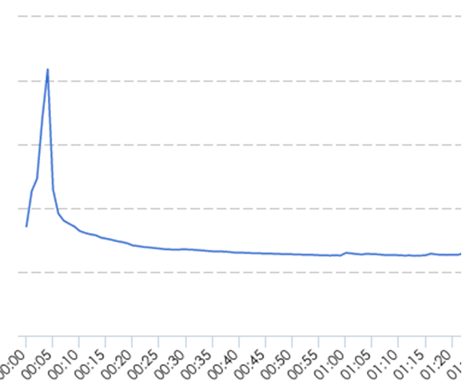
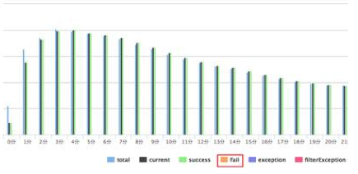
实战检验-双十一
双11准备
全链路模拟验证容量&性能
数据一致性实时监控
容量及性能实时监控
淡定的迎接双11
创建、支付峰值淡定
数据核对数千万次，0条不一致数据

Slide 21



蚂蚁去O-数据库选型
安全
自主
成本
金融IAAS

Slide 22
OceanBase-部署架构
Update
Server
MergeServer
ChunkServer
MergeServer
ChunkServer
MergeServer
ChunkServer
MergeServer
ChunkServer
MergeServer
ChunkServer
MergeServer
ChunkServer
Root
Server
Update
Server
MergeServer
ChunkServer
MergeServer
ChunkServer
MergeServer
ChunkServer
MergeServer
ChunkServer
MergeServer
ChunkServer
MergeServer
ChunkServer
Update
Server
MergeServer
ChunkServer
MergeServer
ChunkServer
MergeServer
ChunkServer
MergeServer
ChunkServer
MergeServer
ChunkServer
MergeServer
ChunkServer
Root
Server
Root
Server

Slide 23
数据一致性&持续可用
主库
备库
备库
IDC-1
IDC-2
IDC-2
主库
备库
共享存储
共享存储
IDC-1
IDC-3
一致性依赖共享存储
高可用HA
协议强同步保证一致性
持续可用CA

Slide 24
蚂蚁去O-总结
数据库选型OceanBase，推动配套发展
沉淀积累了丰富的经验和产品
-数据架构（标准化）
-数据中间件（平台化）
-应用架构（数据分布式建模[场景化异构化]）
-解决方案（PaaS&IaaS云服务化）

Slide 25
交流目录
互联网金融业务挑战与去O对策思考
蚂蚁去O最佳实践
交易双十一
蚂蚁去O-标准化解决方案（金融云技术平台）

Slide 26









去O-解决方案“云服务”化
…
金融云技术平台
金融业务SAAS
信息标准
核心业务引擎
数据架构标准
风险管控
运营支撑
金融级PAAS与中间件
分布服务
分布事务
分布调度
运维部署
（含容量压测）
实时监控
数据核对
弹性管控
金融级数据库
关系型数据库
（OceanBase等 ）
数据运维
数据同步
数据分析
其它
金融级基础设施（阿里云）IaaS
计算
OB存储
网络
安全
容灾
无限伸缩、持续可用、安全可靠的金融级架构
Notes:
去O方案PaaS&IaaS云服务化

Slide 27
合作、共创、共赢

